Slide 1


Муниципальное казенное дошкольное образовательное учреждение
«ДЕТСКИЙ САД№20ГБ»
«МИР ДЕТСТВА»

Slide 2
«Предметно-пространственная развивающая среда в МК ДОУ ДС №20
в соответствии с ФГОС»

Slide 3

Развивающая предметно-пространственная среда – часть образовательной среды, представленная специально организованным пространством
Создавая развивающую предметно-пространственную среду любой возрастной группы в ДОУ, необходимо учитывать психологические основы конструктивного взаимодействия участников воспитательно-образовательного процесса, дизайн и эргономику современной среды дошкольного учреждения и психологические особенности возрастной группы, на которую нацелена данная среда.

Slide 4
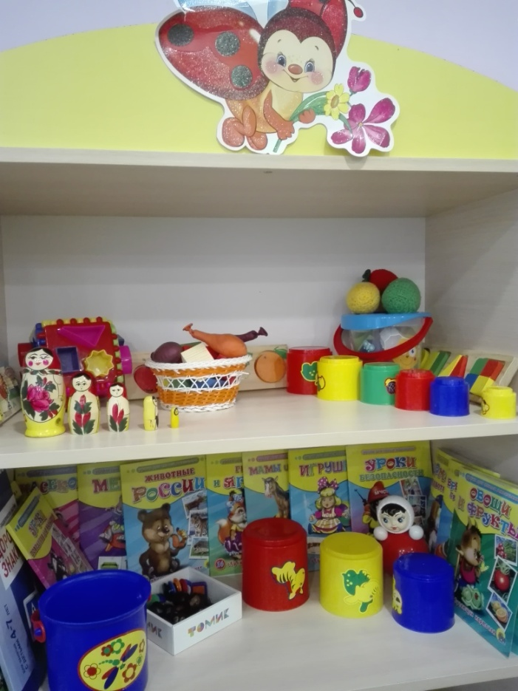
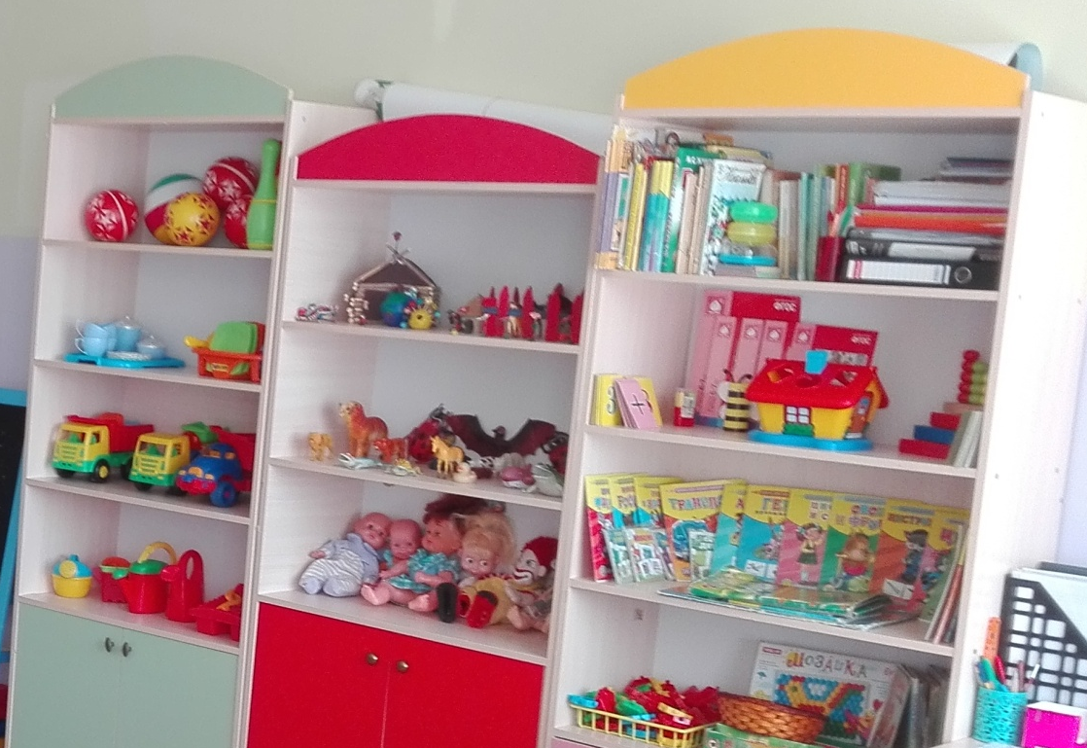
Развивающая предметно- пространственная среда должна обеспечивать:
Возможность общения и совместной деятельности детей и взрослых.
Возможность двигательной активности детей.
Возможность для уединения.

Slide 5
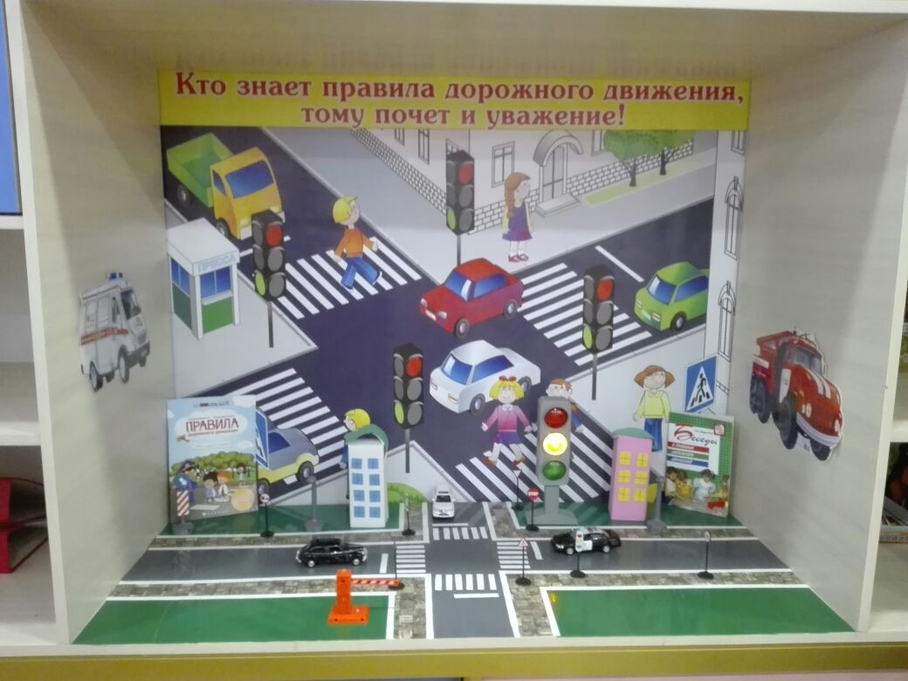
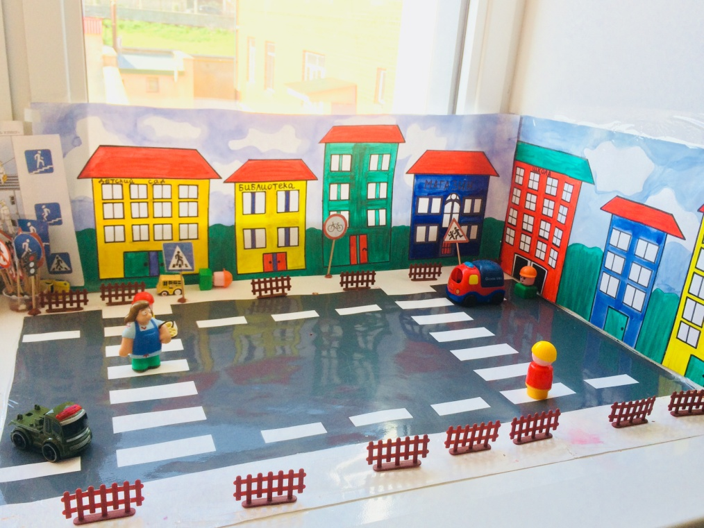
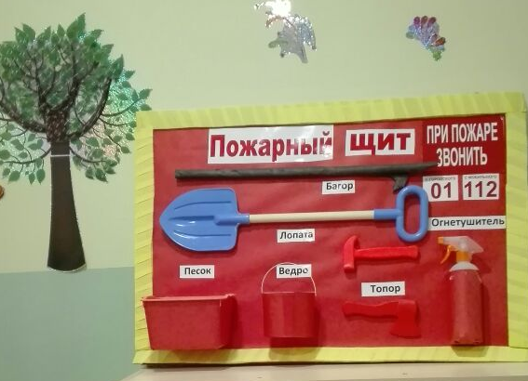
Психолого–педагогические требования к созданию предметно-пространственной развивающей среды.
Содержательно- насыщенной
Полифункцио нальной
Трансформируе мой
Доступной
Безопасной
Вариативной

Slide 6
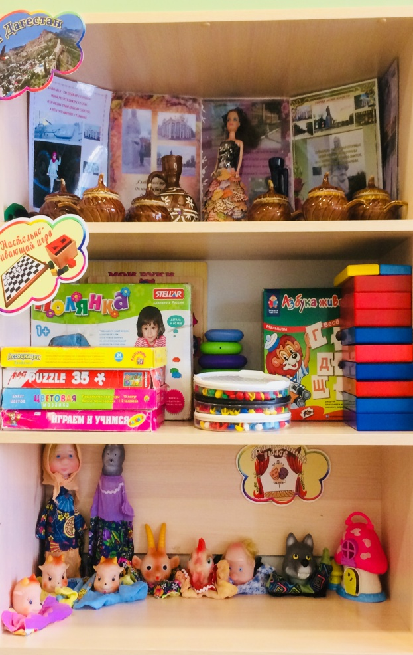
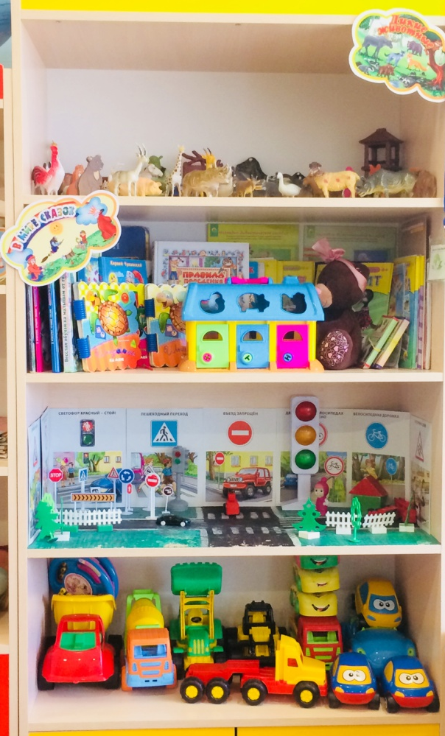
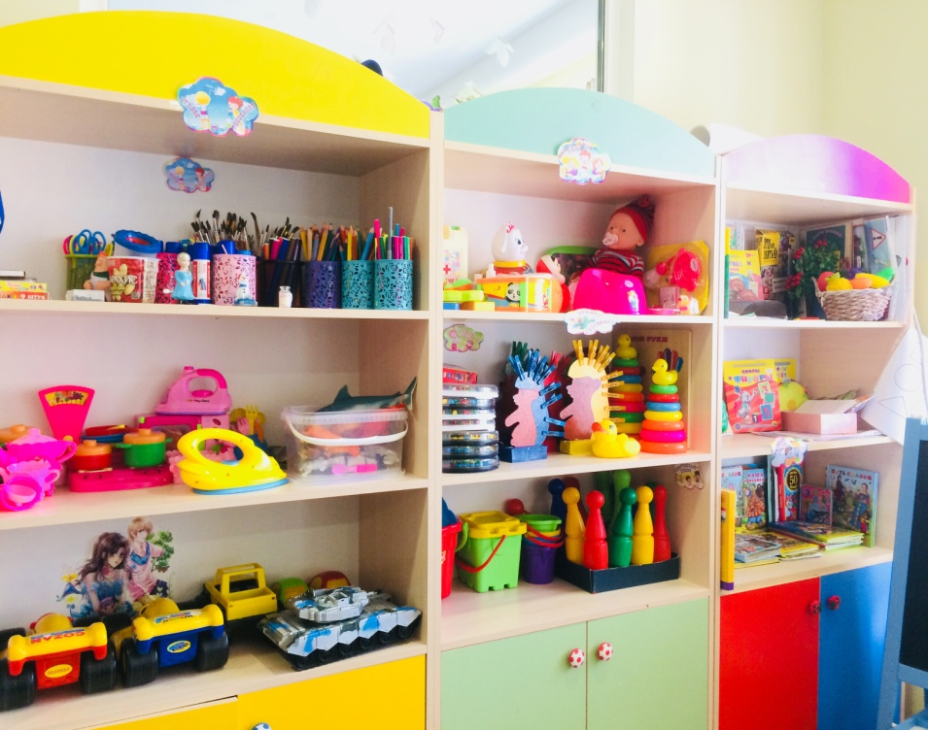
Насыщенность ППР среды предполагает:
Разнообразие материалов, оборудования, инвентаря в группе
Должна соответствовать возрастным особенностям и содержанию программы

Slide 7
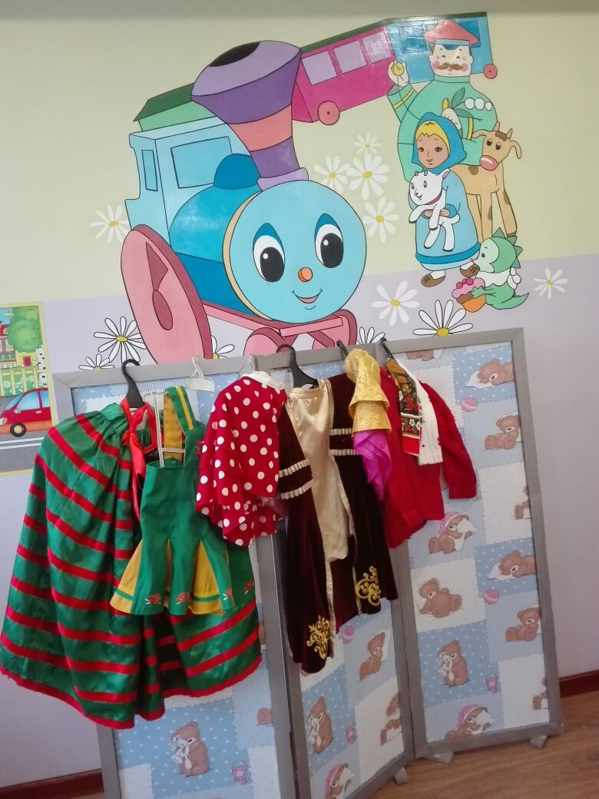
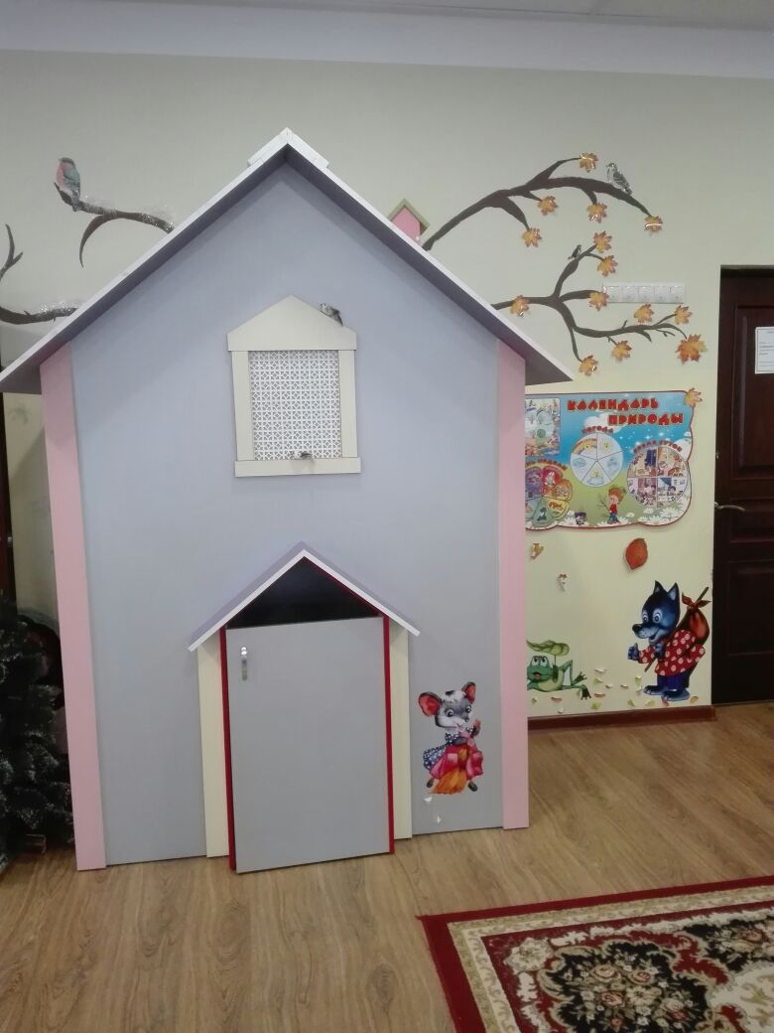
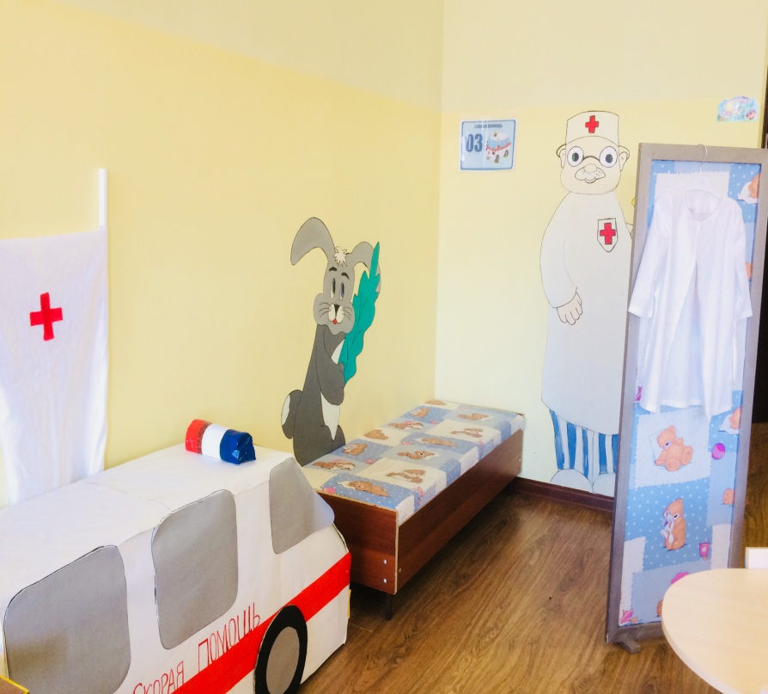
Полифункциональность материалов предполагает:
Возможность разнообразного использования различных составляющих предметной среды (детская мебель, маты, мягкие модули, ширмы и т. д.)

Slide 8
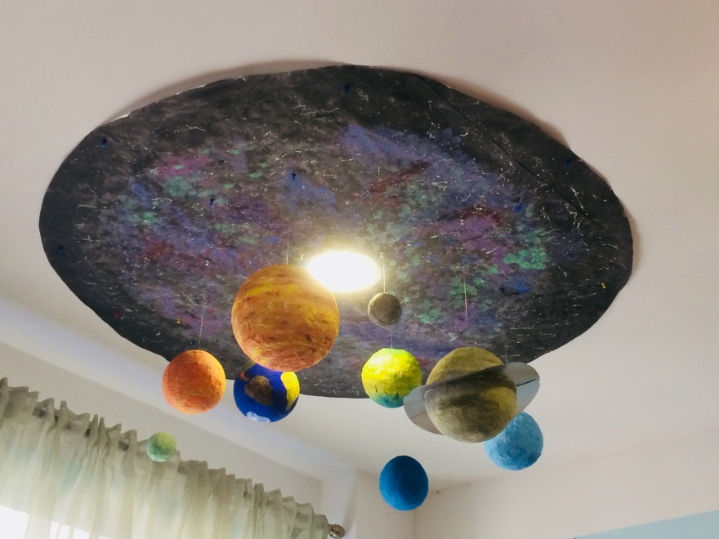
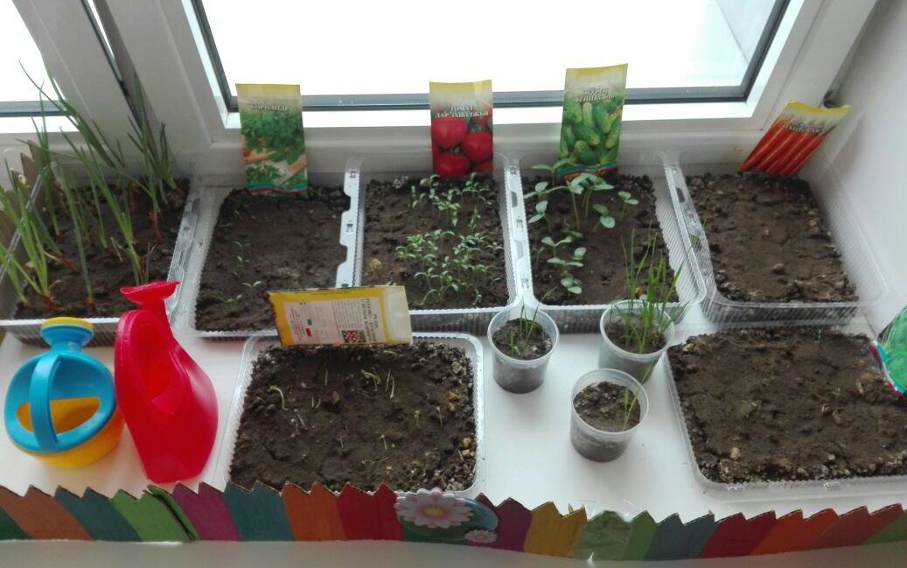
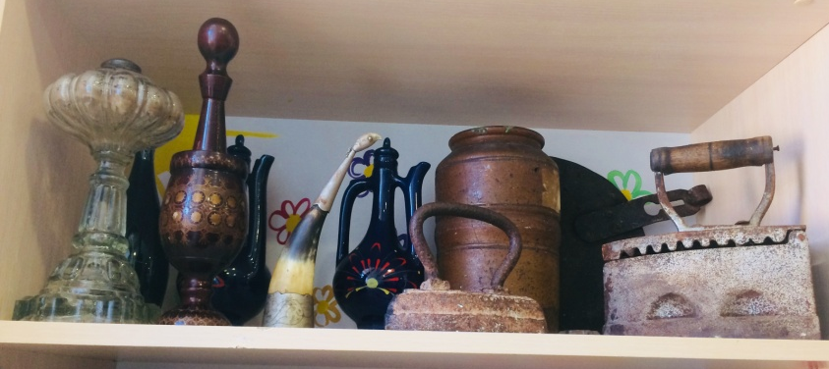
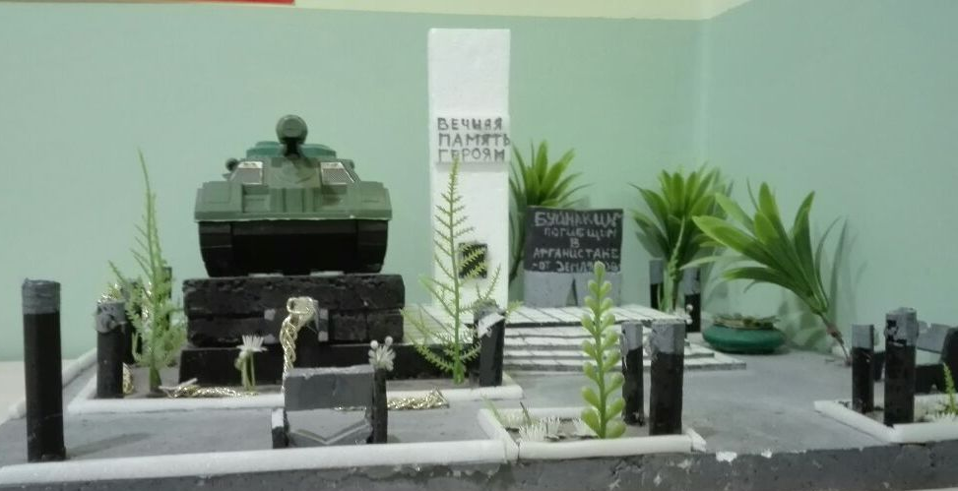
Трансформируемость пространства обеспечивает возможность изменений РПП среды в зависимости:
От образовательной ситуации
От меняющихся интересов детей
От возможностей детей

Slide 9
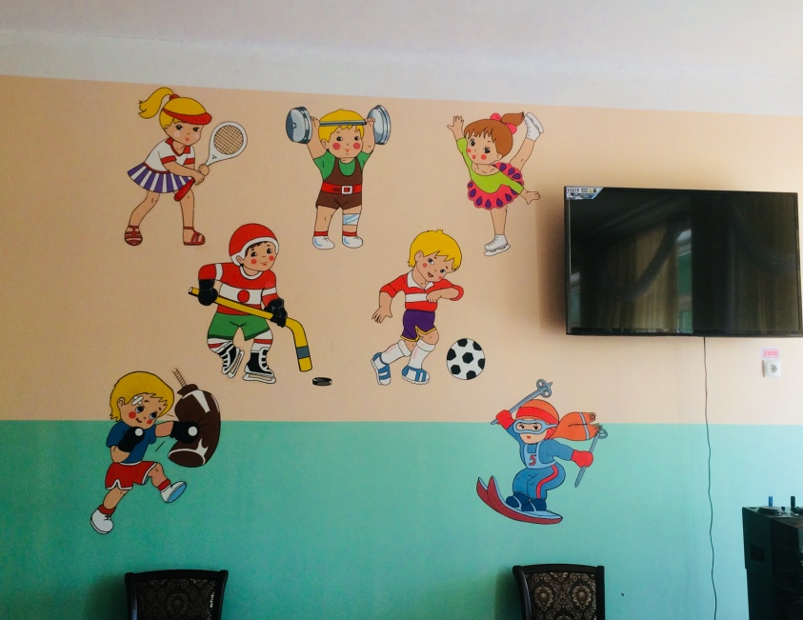
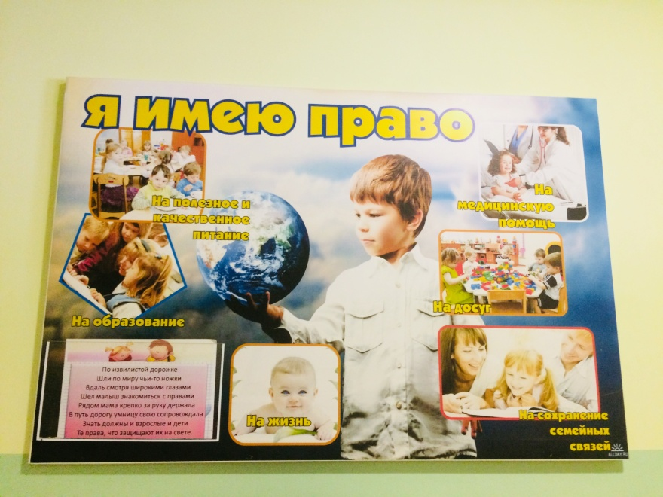
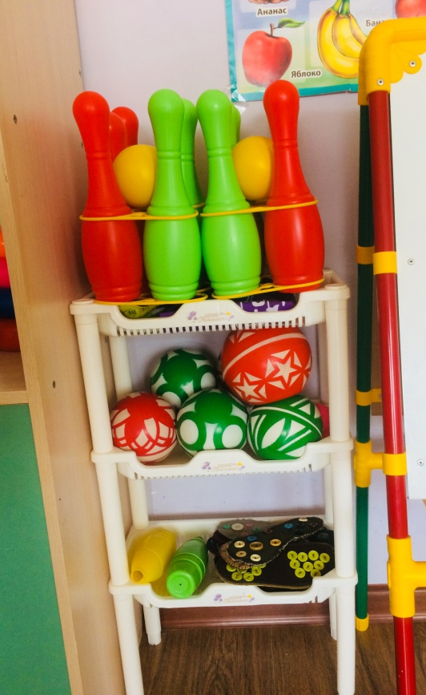
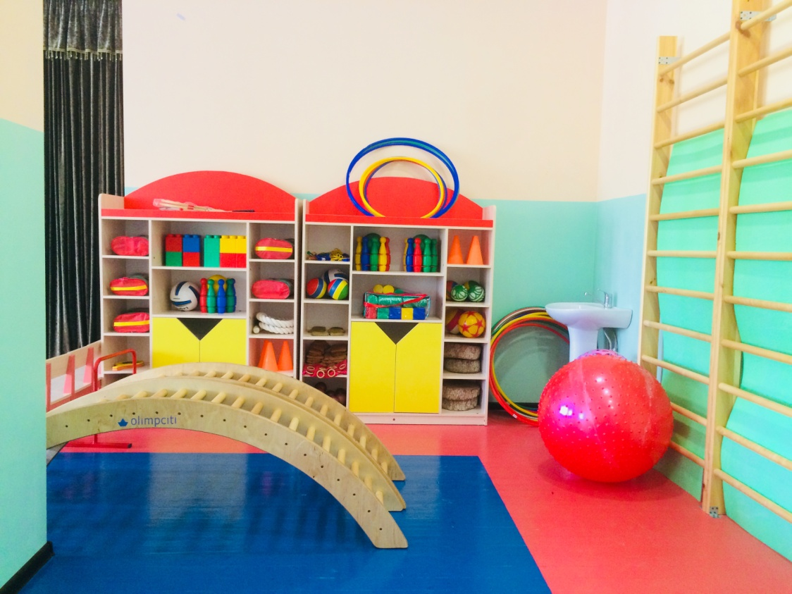

Slide 10
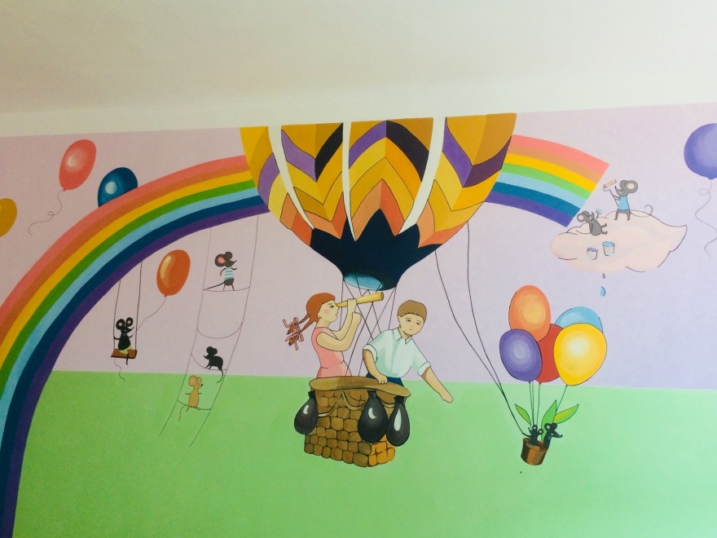
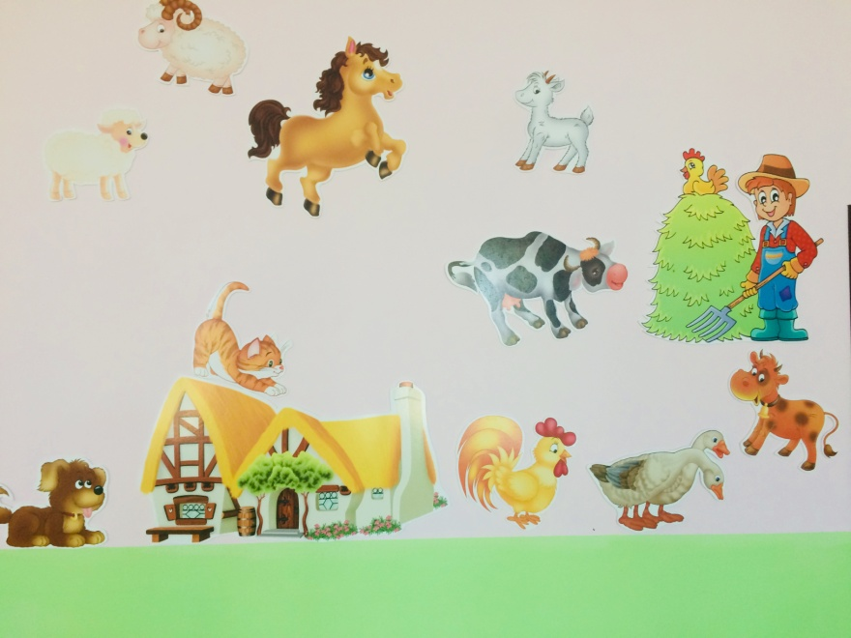
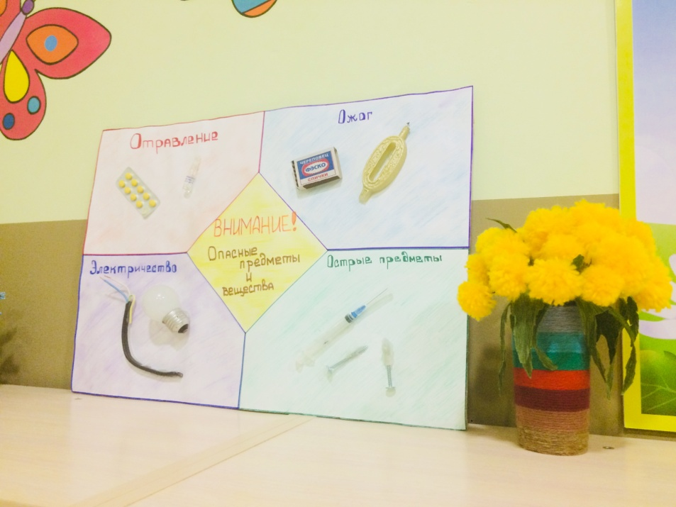
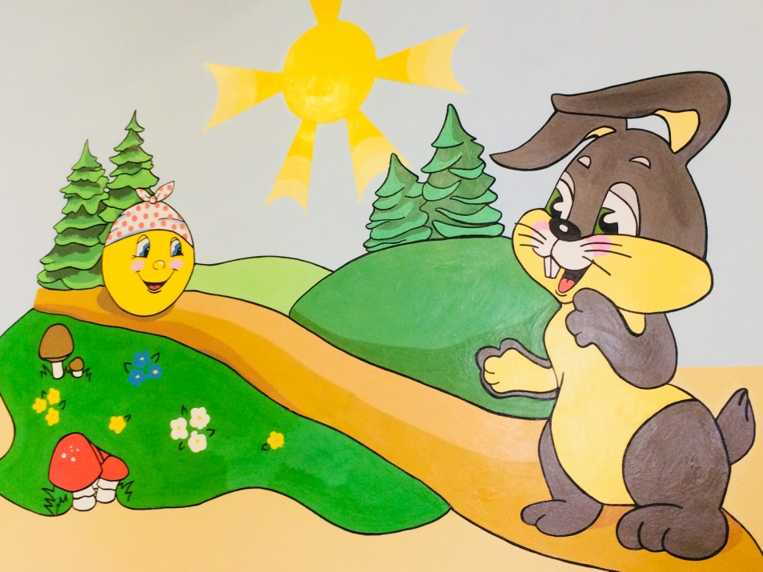

Slide 11
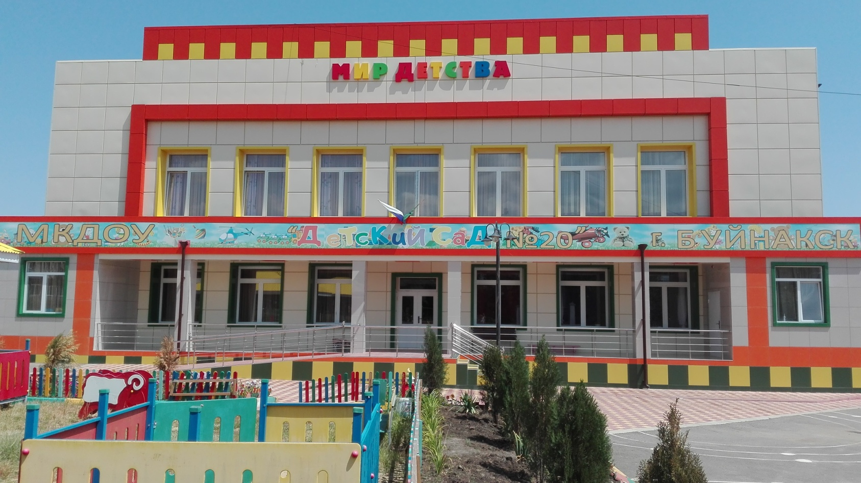
Спасибо за внимание!

